Slide 1
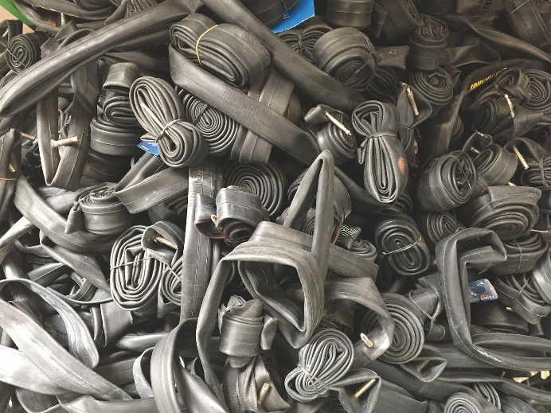
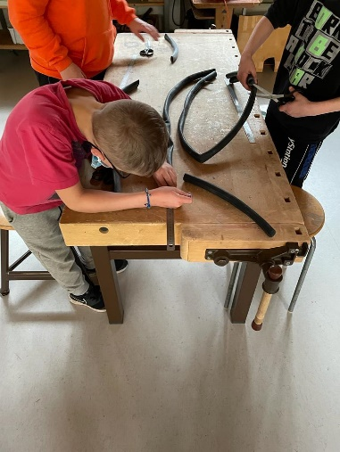
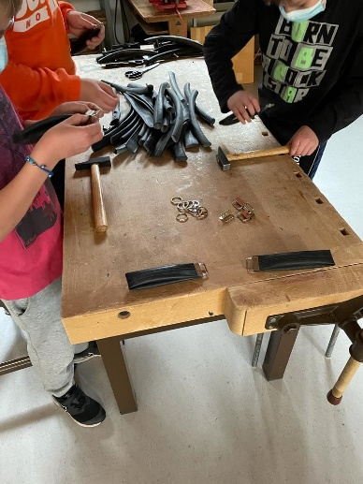
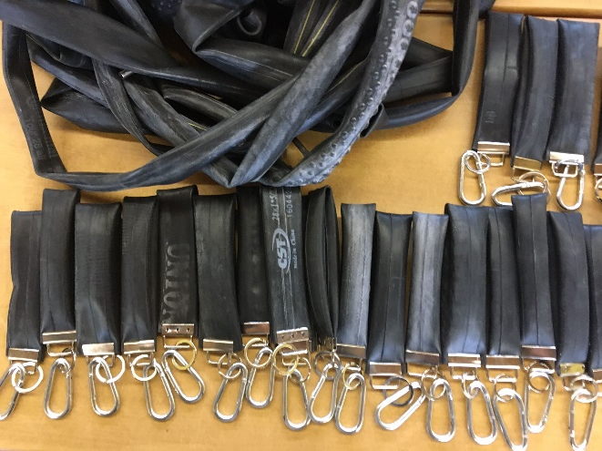
Aus einer großen Menge nicht mehr benötigter, zum Teil defekter und ausgedienter Fahrradschläuche…
…basteln die Schülerinnen und Schüler im Fach Technik und Naturwissenschaft…
…nachhaltige Schlüsselanhänger, mit denen garantiert kein Schlüssel mehr verloren geht!
„Wir gemeinsam für weniger
Abfall –
unsere Gemeinschaft für mehr
Nachhaltigkeit“.

Slide 2
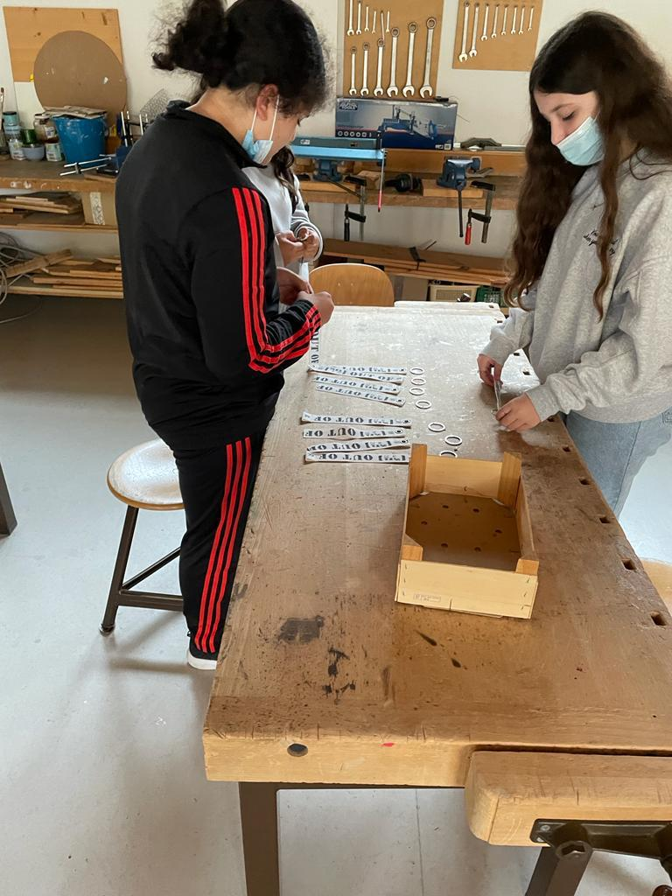
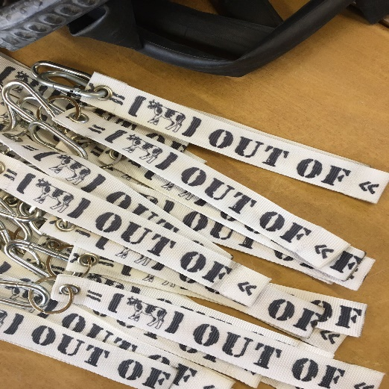
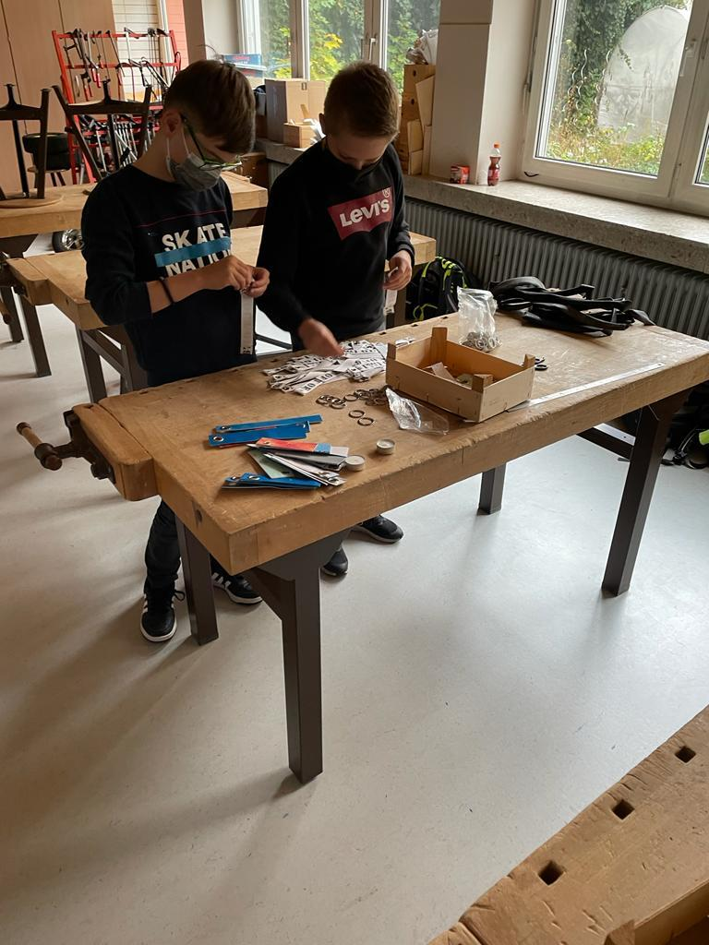
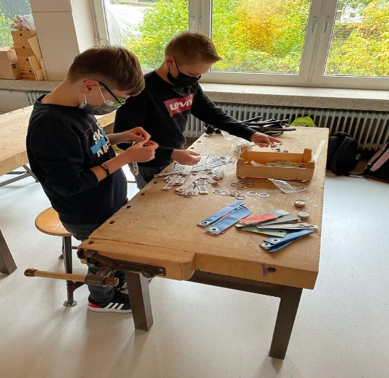
Auch aus alten
Planen zaubern die Schülerinnen und Schüler tolle Anhänger für jeden Schlüssel!
Natürlich alles in Handarbeit mit viel Konzentration und Fingerspitzengefühl!

Slide 3
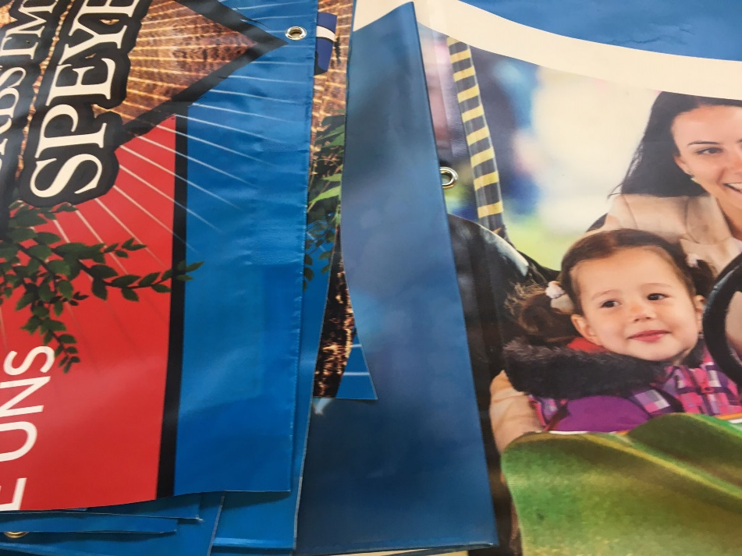
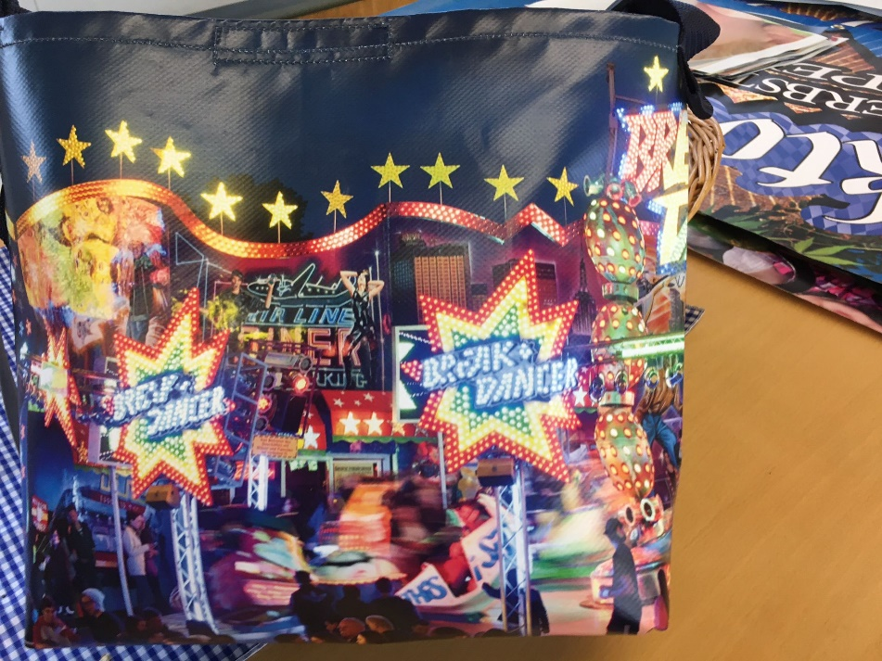
Erkennen Sie noch die Plakate der Speyerer-Herbstmesse?
Unsere Schüler haben sie in tolle Taschen umgewandelt.
Für alle Gelegenheiten geeignet!

Slide 4
